Slide 1


Защита ВКР · Юриспруденция
Правовые основы и организация производства дознания в Российской Федерации
Выпускная квалификационная работа бакалавра
Студент: И.И. Иванов, Научный руководитель: П.П. Петров
Notes:
Здравствуйте, уважаемые члены комиссии! Вашему вниманию представляется выпускная квалификационная работа на тему «Правовые основы и организация производства дознания в Российской Федерации».

Slide 2

Введение
Актуальность темы исследования
Несовершенство правового регулирования сроков производства дознания приводит к нарушению прав участников уголовного процесса.
Проблема исследования
Противоречие между необходимостью оперативного и качественного расследования преступлений и существующими законодательными и организационными ограничениями производства дознания обуславливает актуальность совершенствова…
Проблемы взаимодействия дознавателя с органами дознания снижают эффективность раскрытия преступлений.
Отсутствие единой правоприменительной практики по ряду процессуальных вопросов создает неопределенность в деятельности дознавателей.
Notes:
Перед нами стоит важная задача — понять, почему производство дознания требует реформирования. Несовершенство законодательства и противоречивая практика приводят к нарушениям прав граждан и снижению эффективности расследования. Именно поэтому мы исследуем эту тему, чтобы предложить пути решения. Дальше я подробно остановлюсь на целях и задачах исследования.

Slide 3

Научный аппарат
Цель и задачи исследования
Объект
Задачи
Общественные отношения, возникающие в процессе производства дознания
01
Изучить нормативно-правовую базу, регламентирующую дознание
02
Проанализировать этапы производства дознания
03
Выявить проблемы правоприменения в дознании
Предмет
Нормативно-правовые акты, регулирующие порядок дознания, и практика их применения
04
Предложить пути совершенствования организации дознания
Цель
Комплексный анализ правовых основ и организации производства дознания
Notes:
Теперь перейдем к целям и задачам нашего исследования. Главная цель — провести комплексный анализ правовых основ и организации производства дознания. Для этого мы поставили четыре ключевые задачи: изучить нормативную базу, разобрать этапы производства, выявить существующие проблемы и предложить пути их решения. Каждая задача будет раскрыта в соответствующих разделах работы.

Slide 4

Научный аппарат
Объект и предмет исследования
Объект исследования
Предмет исследования
Общественные отношения в сфере производства дознания, возникающие между участниками уголовного судопроизводства на этапе предварительного расследования в форме дознания.
Правовые нормы, регулирующие порядок производства дознания, а также организационные и процессуальные аспекты деятельности дознавателя и органов дознания.
Notes:
Давайте определим, что именно мы исследуем. Объектом нашей работы выступают общественные отношения в сфере производства дознания. А предметом — правовые нормы и организационные аспекты, которые регулируют этот процесс. Это позволяет нам сфокусироваться как на законодательной базе, так и на практической реализации.

Slide 5

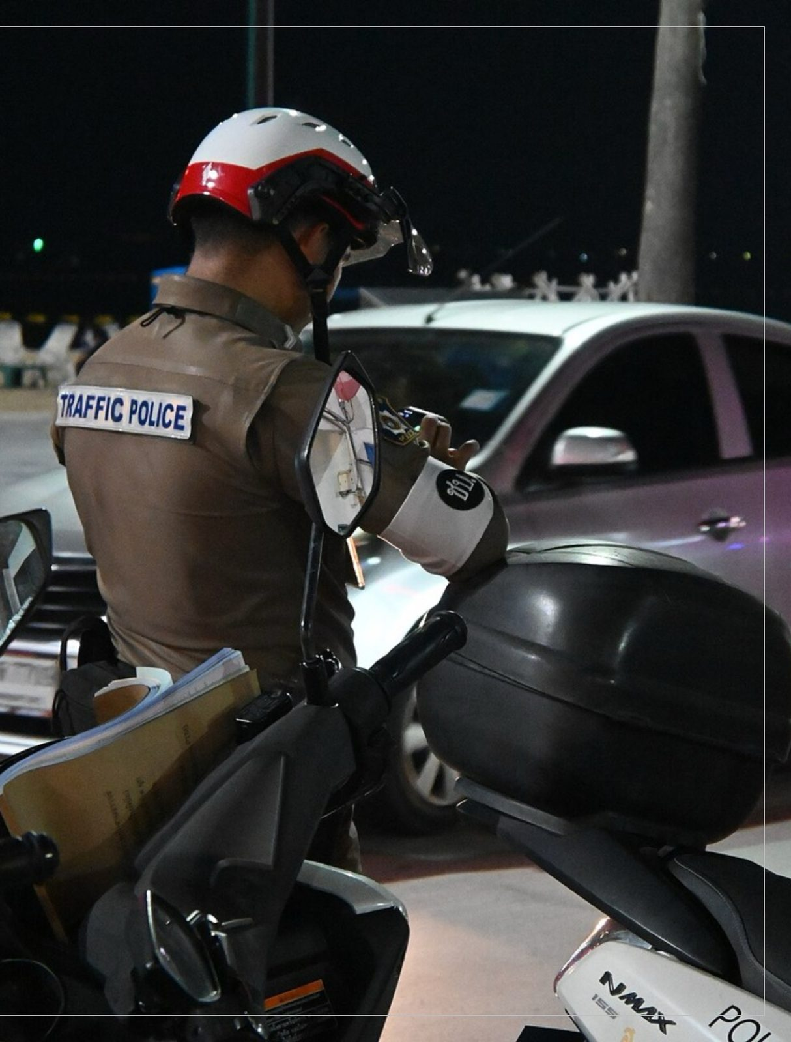
Нормативная база
Нормативная правовая база дознания
Основу правового регулирования дознания составляют: Конституция РФ, закрепляющая принципы правосудия; Уголовно-процессуальный кодекс РФ (главы 32 и 32.1), определяющие порядок производства; Федеральный закон «О полиции», регламентирующий деятельность органов дознания; а также ведомственные приказы МВД и Следственного…
Notes:
Перейдем к нормативной базе дознания. Основной закон — Конституция РФ. Ключевым источником является УПК, в частности главы 32 и 32.1. Также важны ФЗ «О полиции» и подзаконные акты. Вся эта система определяет порядок и полномочия органов дознания.

Slide 6



Процесс дознания
Порядок производства дознания
1
2
3
Возбуждение дела и неотложные дейст…
Предъявление обвинения и обвинитель…
Направление прокурору
Материалы уголовного дела с обвинительным актом направляются прокурору для утверждения и передачи в суд.
Следователь или дознаватель возбуждает уголовное дело и в течение 10 суток проводит неотложные следственные действия (осмотр, обыск, допрос).
После установления подозреваемого предъявляется обвинение, затем составляется обвинительный акт, где излагаются обстоятельства и доказательства.
Notes:
Рассмотрим порядок производства дознания. После возбуждения уголовного дела дознаватель проводит неотложные следственные действия в течение 10 суток. Затем следует предъявление обвинения и составление обвинительного акта. Итоговый этап — направление материалов прокурору, который проверяет законность и утверждает обвинительный акт. Таким образом, дознание — это сокращённая форма расследования, но с чёткими процессуальными сроками.

Slide 7


Проблематика
Проблемы правоприменения в сфере дознания
Основные проблемы включают нарушение сроков дознания, низкое качество расследования, злоупотребление полномочиями и недостатки процессуального контроля. Эти факторы снижают эффективность дознания и доверие к правоохранительной системе.
Notes:
На этом слайде мы рассмотрим ключевые проблемы правоприменения в сфере дознания. На практике часто нарушаются сроки, что ведет к волоките. Кроме того, низкое качество расследования – например, неполнота собранных доказательств – приводит к возврату дел. Также встречаются случаи злоупотребления полномочиями со стороны дознавателей. Все это говорит о необходимости усиления процессуального контроля. Дальше мы предложим конкретные меры для решения этих проблем.

Slide 8

Совершенствование
Предложения по совершенствованию дознания
01
02
03
Законодательные изменения
Организационные меры
Цифровые технологии
Уточнить сроки дознания, расширить полномочия дознавателя по возбуждению уголовных дел частного обвинения, упростить процедуру уведомления участников.
Повысить квалификацию дознавателей через регулярные тренинги, усилить ведомственный контроль, ввести стандартизацию процессуальных документов.
Внедрить электронный документооборот, использовать автоматизированные системы для ведения протоколов и учета сроков, что снизит нагрузку и ошибки.
На основе анализа правоприменительной практики
Notes:
Какие изменения мы можем предложить для совершенствования дознания? Прежде всего, законодательные: уточнить сроки, расширить полномочия дознавателя — это повысит оперативность. Второе — организационные меры: регулярное обучение и усиление контроля помогут стандартизировать работу. И третье — цифровые технологии: электронный документооборот сократит бумажную волокиту и ошибки. Эти три направления в комплексе способны модернизировать институт дознания. Давайте рассмотрим каждое подробнее.

Slide 9

Главный итог
Необходимо комплексное реформирование дознания для повышения эффективности и защиты прав участников
Проведённый анализ выявил системные проблемы дознания: неоправданные сроки, дублирование функций, недостаточные гарантии прав. Комплексное реформирование должно включать оптимизацию сроков, разграничение компетенции и усиление прокурорского надзора. Это повысит эффективность и защиту прав участников.
Notes:
Итак, подводя итог нашему исследованию, хочу подчеркнуть главный вывод. Мы видим, что институт дознания нуждается в серьёзных изменениях. Без комплексного реформирования мы не сможем решить проблемы, которые были выявлены: затяжные сроки, путаница в полномочиях, риски для прав граждан. Предложенные меры — это не просто теория, а реальный план действий. Уверен, что их реализация сделает дознание более эффективным и справедливым. Спасибо за внимание!

